Slide 1
إدارة الإنتاج والعمليات المفهوم والأهمية
الفصل الأول

Slide 2
أهداف التعلم
عند الانتهاء من هذا الفصل يتوقع من الطالب ان يكون قادر على
فهم ووصف عمليات الانتاج من خلال تحديد المدخلات وعمليات التحويل والمخرجات
تشخيص دور ادارة العمليات كوظيفة اساسية ومهمة في المنظمة
تحديد مجموعة من القرارات الرئيسية التي يتخذها مدراء الادارة
معرفة الاختلاف بين المواصفات الخاصة بالسلع والخدمات واهمية ذلك في قرارات العمليات
معرفة الفرق بين الانتاج والانتاجية وقياس معايير الانتاجية المختلفة
قياس الكفاءة والفاعلية وتفسيرها

Slide 3
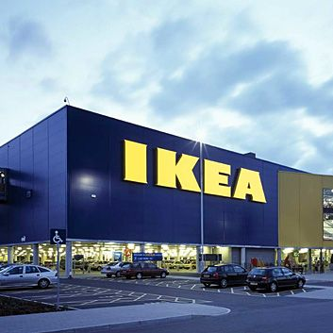
مثال عملي

Slide 4
ايكيا
أكثر من 100 فرع في أكثر من 15 دوله حول العالم, ايكيا استطاعت أن تصنع طريقتها الخاصة لبيع الأثاث.
بسبب التصميم الداخلي الفريد لفروعها, زبائنها يقضون في المتوسط ساعة ونصف إلى ساعتين في المعرض
فلسفة ايكيا تعود إلى الخمسينات الميلادية (1950) عندما كان السيد كامبراد من انجح بائعي الأثاث عن طريق الكتالوج.
بسبب رغبة الزبائن في مشاهدة الأثاث على الطبيعة, قرر بناء غرفة عرض على حدود المدينة (بسبب غلاء الأسعار في وسط المدينة)
بدلاً من شراء منصات للعرض قام بعرض الأثاث كما لو كانت في المنزل.
عند البيع يقوم المشتري بالذهاب إلى المخازن لاستلام أثاثه.
يتم تصميم منتجات ايكيا بشكل يسمح بتخزينها وبيعها في كراتين مسطحة و كذلك يجب ان تكون سهلة التركيب.

Slide 5
ايكيا
في مدخل جميع فروع ايكيا يتم عرض فلسفتها و كذلك يتم وضع مجموعة من الكتلوجات.
كما يكون هناك مكان مخصص للعب الأطفال مع وجود موظفين لمراقبة الأطفال. كما يمكن للزبائن استعارة عربيات الأطفال إذا رغبوا ذلك.
بعض اجزاء المعرض تكون بشكل غرف ليتمكن الزبائن من تخيل شكل الاثاث في منازلهم. كما انة في اماكن اخرى يتم عرض مجموعة من تشكيلات الاثاث مع بعضها لتسهل عملية المقارنة.
الفكرة تكمن في تمكين الزبائن من اتخاذ قراراتهم بكل سهوله. كما انه يمكن للزبائن الحصول على المساعدة من مراكز المعلومات المنتشرة في جميع انحاء المعرض.
كل قطعة أثاث تحتوي على بطاقة معلومات تحتوي على السعر ومقاسات المنتج ومواد الصنع وبلد الصنع وكذلك الالوان المتوفرة.
كذلك تحتوي على كود أو رقم يبين موقع المنتج في منطقة التخزين.

Slide 6
ايكيا
بطاقة المعلومات للمنتجات ذات الاحجام الكبير, تطلب من الزبائن طلب المساعدة من مراكز المعلومات.
بعد الانتهاء من المعرض, يتوجة الزبائن الى منطقه تحتوي على منتجات ذات أحجام صغيرة معروضة على الرفوف. يستطيع اخذ هذه المنتجات مباشرة.
ثم يتجه الزبائن الى المنطقة الخاصة بتخزين الاثاث والتي تعتبر منطقة خدمة ذاتية.
يتجة الزبائن بعد ذلك لمنطقة المحاسبة لدفع قيمة المشتريات.
في منطقة الخروج يوجد مركز للمعلومات والخدمات وعادة يكون هناك محل للمنتجات السويدية.
في خارج الفرع يكون هناك منطقة تحميل حيث يقوم الزبائن بجلب سياراتهم من المواقف لتحميل مشترياتهم.

Slide 7
لماذا استطاعت ايكيا أن تنجح وتستمر في النجاح؟
لأنها عرفت و فهمت السوق واحتياجات الزبائن
من المؤكد ان منتجاتها تعتبر من وجهة نظر الزبائن بأنها ذات قيمة جيدة
طريقة تصميم خدماتها داخل فروعها
جميع ما سبق يعتبر من مسؤوليات مدير العمليات

Slide 8
إذاً من هو المسئول عن الأعمال التالية؟
الموظفون
المحافظة على امداد الفرع بالمنتجات وكذلك على سلامة الفرع
التصميم
التخطيط
تطوير العمل داخل الفرع
الكمبيوترات ونقاط البيع
مدير العمليات !!!!

Slide 9
1- ما هي إدارة الإنتاج و العمليات؟
الانتاج هو عملية تحويل المدخلات إلى سلع وخدمات
العمليات هي جميع النشطة المقترنة بعملية الانتاج
إدارة الانتاج والعمليات هي إدارة الانشطة والعمليات المتعلقة بعملية تحويل المدخلات إلى سلع وخدمات والرقابة عليها

Slide 10
اهمية ادارة العمليات
1- ما هي إدارة الإنتاج و العمليات؟
تتمثل أهمية دراسة ادارة العمليات فيما يلي
تعتبر وظيفة مدير العمليات احد الوظائف الاساسية في أي منظمه بالإضافة للتسويق والمالية
تتيح لنا التعرف على كيفية انتاج السلع والخدمات
تتركز معظم موارد الشركات والمنظمات في النشاطات الانتاجية, وبالتالي فان فهم علاقة عمليات الانتاج مع النشاطات الاخرى تتيح لنا امكانية الاستغلال الامثل للموارد
تعتبر عمليات الانتاج عمليات مكلفه جدا وبالتالي فان أي تطوير او تحسين في تلك العمليات قد ينتج عنة فائدة مادية كبيره

Slide 11
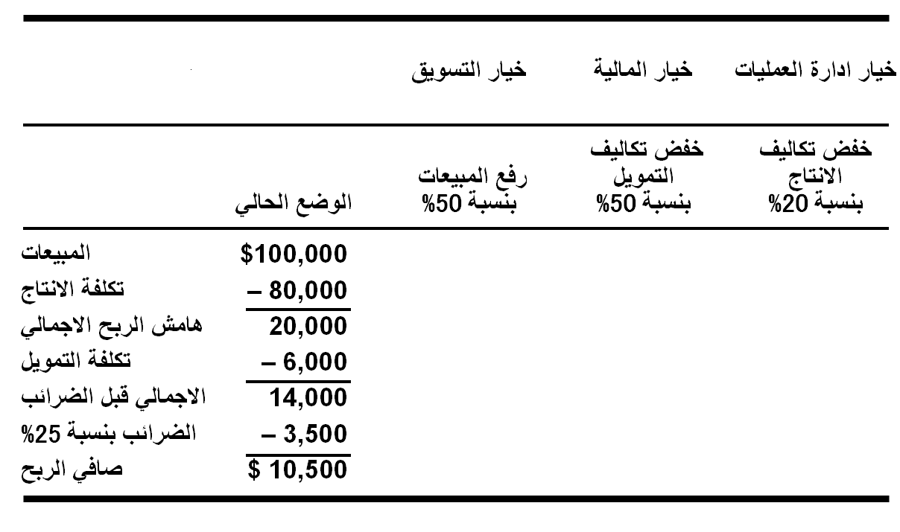
1- ما هي إدارة الإنتاج و العمليات؟

Slide 12
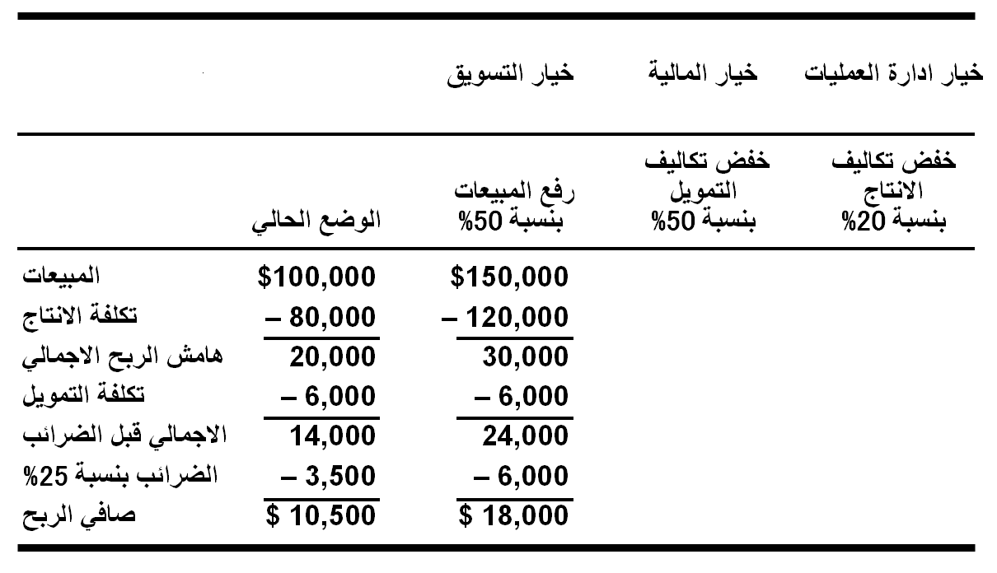
1- ما هي إدارة الإنتاج و العمليات؟

Slide 13
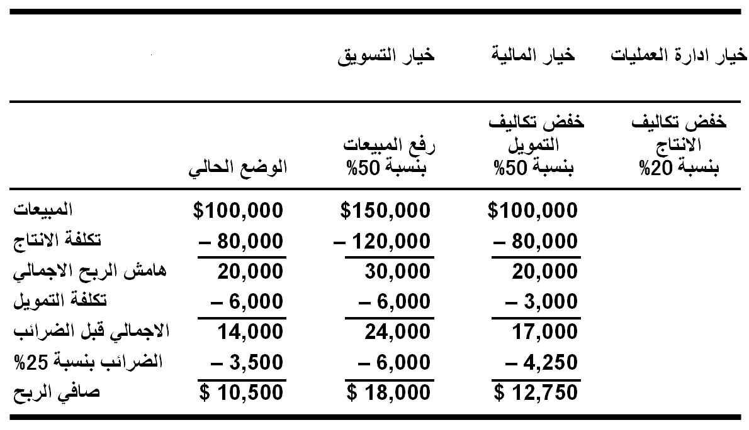
1- ما هي إدارة الإنتاج و العمليات؟

Slide 14
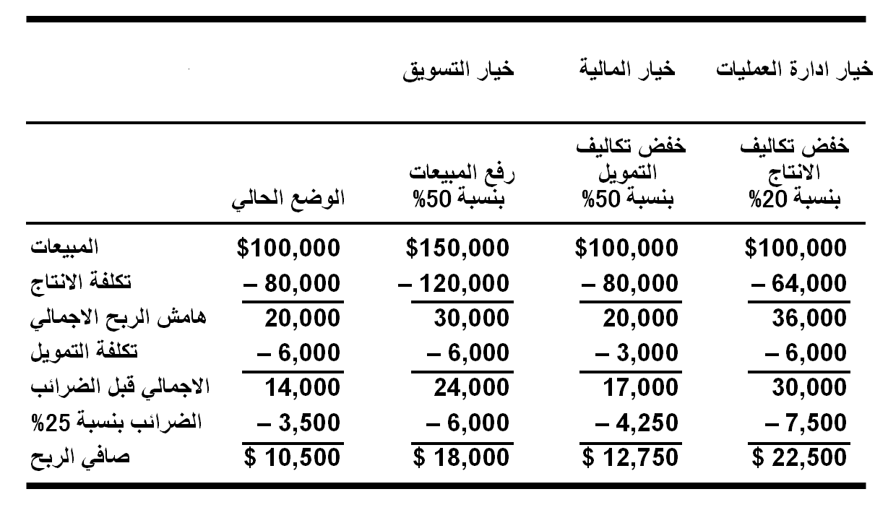
1- ما هي إدارة الإنتاج و العمليات؟

Slide 15
2- نظام الإنتاج
المدخلات
مواد
عمليات التحويل
عمليات صناعية
عمليات خدمية
المخرجات
سلع
خدمات
معلومات
آلات
اموال
أفراد
الموردون
الزبائن
التغذية العكسية
او التغذية الراجعة

Slide 16
3- إدارة الإنتاج والعمليات في المنظمة
تعتبر إدارة الإنتاج والعمليات واحدة من ثلاث وظائف رئيسية في المنظمة (بالإضافة الى التسويق والمالية)
التسويق: هي الوظيفة التي تهدف اكتشاف حاجات المجتمع الى منتجات جديدة و كذلك تعمل على تنمية الطلب على المنتجات الحالية بالاضافة الى القيام بالحملات الاعلانية والتواصل المستمر مع المستهلكين.
المالية: تهدف الى توفير الاموال اللازمة لدعم العملية الإنتاجية بالاضافة الى المشاركة في دراسات الجدوى وتقويم الاستثمار وكذلك اعداد كشوفات الحسابات النهائية للمنظمة وبالتالي معرفة وضع المنظمة المالي ومدى نجاحها.
هذا لايعني عدم اهمية الوظائف الاخرى في المنظمة.
الشكل التالي يبين علاقة إدارة الانتاج والعمليات بالبيئة الداخلية للمنظمة.

Slide 17
3- إدارة الإنتاج والعمليات في المنظمة
إدارة العمليات
نظم المعلومات
القانونية
البحث
المشتريات
النقل
التسويق
الهندسة والتصميم
المالية
الموارد البشرية
جمع البيانات وتحليلها والتأكد من وصولها للشخص المسئول
توفير الموارد
نقل الموارد والمنتجات من وإلى المنظمة
البحث عن منتجات جديدة وإمكانية إنتاجها
تعيين وتدريب العاملين وكذلك وضع نظام الحوافز .....
التأكد من نظامية وضع الشركة وصياغة العقود وغيرها
تحديد مواصفات المنتج والأساليب اللازمة لانتاجة

Slide 18
3- إدارة الإنتاج والعمليات في المنظمة
إدارة العمليات
نظم المعلومات
القانونية
البحث
المشتريات
النقل
التسويق
الهندسة والتصميم
المالية
الموارد البشرية
من الضروري التأكيد على تداخل جميع وظائف المنظمة فقد يعتمد قرار المسئول عن إحدى هذه الوظائف على أهداف وخطط وظيفة أخرى وبالتالي لابد من توافق جميع هذه الوظائف بما يخدم استراتيجيات المنظمة

Slide 19
4- أنشطة إدارة الإنتاج والعمليات
النشاطات التي تقع ضمن مسئوليات إدارة الإنتاج والعمليات مباشرة:
إدراك الهدف الاسترتيجي للعمليات.
إعداد استرتيجية العمليات في المنظمة.
تصميم المنتجات وعمليات التحويل.
التخطيط والسيطرة على العمليات.
تحسين الاداء.
النشاطات غير المباشرة لادارة العمليات:
مناقشة خطط الانتاج والعمليات مع خطط الادارات الاخرى لخدمة الاهداف الاستراتيجية للمنظمة.
حث الادارات الاخرى على التواصل مع ادارة العمليات وتقديم مقترحات لتسهيل سير العمل في المنظمة.

Slide 20
النشاطات التي تقع ضمن مسئوليات إدارة الإنتاج والعمليات مباشرة
إدراك الهدف الاستراتيجي للعمليات:
المسئولية المباشرة لإدارة العمليات تكمن في
إدراك أهمية إدارة العمليات في تحقيق أهداف المنظمة طويلة المدى.
ترجمة أهداف المنظمة ووصفها في إطار أهداف الأداء (Performance Objectives) وتشير أهداف الأداء إلى:
  جودة المنتج Quality
  سرعة تسليم المنتج للمستهلك Speed
  الاعتمادية على العمليات للإيفاء بمواعيد التسليم Dependability
  مرونة العمليات في الاستجابة للتغيير Flexibility
  تكلفة إنتاج المنتج Cost
  الإبداع في تقديم منتجات وعمليات إنتاج جديدة Innovation
  وتعرف هذه الأهداف بالأسبقيات التنافسية Competitive Priorities

Slide 21
النشاطات التي تقع ضمن مسئوليات إدارة الإنتاج والعمليات مباشرة
إعداد إستراتيجية العمليات في المنظمة:
إعداد إستراتيجية للعمليات تخدم الإستراتيجية العامة للمنظمة وتساعدها في تحقيق مزايا تنافسية.
تصميم المنتجات وعمليات التحويل:
تحديد شكل المنتج ومكوناته (مواصفات الخدمة في المنظمات الخدمية) وطريقة صنعة بناءً على المتاح من الموارد مع الأخذ في الاعتبار القيود الداخلية والخارجية.
التخطيط والسيطرة على العمليات:
اتخاذ القرارات اللازمة لتحقيق أهداف المنظمة عن طريق إنتاج المنتج المرغوب إنتاجه. ومن هذه القرارات مايلي:
  تحديد الطاقة الانتاجية.
  تحديد مواقع وحدات الانتاج.
  الترتيب او التصميم الداخلي للمنظمة.
  تحديد مستويات المخزون.
  تحديد مستوى الجودة.
  التنبؤ بالطلب وغير ذلك من القرارات التي سوف نتحدث عنها لاحقاً

Slide 22
أهم القرارات التي يتخذها مدير الإنتاج والعمليات
قرارات مدير العمليات | المشاكل المراد حلها
إدارة الجودة | كيف نعرف جودة المنتج؟ من المسئول عن الجودة؟
تصميم المنتج | ما هو المنتج الذي نرغب بتقديمه؟ كيف يمكن تصميم ذلك المنتج؟
تصميم العمليات والطاقة الإنتاجية | ماهي العمليات اللازمة لإنتاج المنتج؟ ماهي المعدات والتكنولوجيا الضرورية لعمليات الإنتاج؟
الموقع | تحديد معايير اختيار الموقع؟
التصميم الداخلي للمنظمة | كيف نرتب عمليات الإنتاج داخل المنظمة؟
الموارد البشرية وتصميم العمل | كيف نوفر بيئة مناسبة للعمل؟ ماهي المهارات المطلوبة للعاملين في المنظمة؟
إدارة قنوات التجهيز | ماهي الموارد التي ينبغي توفيرها؟ ومن سيوفرها؟
التخزين و تخطيط الاحتياجات من المواد و JIT | ما هو حجم المخزون المناسب لكل منتج او مادة؟ ما هو الوقت المناسب لتسجيل طلب توريد المواد؟
التخطيط متوسط وقصير المدى وجدولة الأعمال | كيفية التعامل مع الطلب الموسمي؟ أي الطلبيات يتم تجهيزها أولاً؟
الصيانة | من المسئول عن الصيانة؟ متى يتم عمل صيانة دورية؟

Slide 23
5- التنظيم الرسمي لإدارة الإنتاج والعمليات (شركة صناعية)
مجلس الإدارة والمدير العام
هندسة المنتوج
المالية
مدير المصنع
التسويق
الأفراد والعلاقات الصناعية
الهندسة
االصناعية
مدير انتاج
المنتج 1
مدير انتاج
المنتج 2
المشتريات
رقابة الجودة
التخطيط
الجدولة
رقابة المخزون

Slide 24
6- إدارة الإنتاج والعمليات في منظمات صناعة وتقديم الخدمة
إدارة الإنتاج والعمليات في المنظمات الخدمية لا تختلف عن المنظمات الصناعية من حيث مكونات نظام الإنتاج (مدخلات ثم عمليات تحويل ثم مخرجات) أما الاختلاف فيمكن ايجازة كالتالي
الفرق بين السلعة والخدمة
السلعة عبارة عن عناصر ملموسة بينما الخدمة غير ملموسة وبالتالي عملية تخزينها قد يكون مستحيل.
إنتاج الخدمة يتزامن مع استهلاكها بينما يتم إنتاج السلعة ثم بيعها للمستهلك وبالتالي فإن الخدمة سريعة التلف.
بما أن الخدمات غير ملموسة فإنه يصعب نقلها من مكان إلى آخر بعكس السلعة.
لا يمكن الحكم على جودة الخدمة إلا بعد استهلاكها (مع الأخذ في الاعتبار صعوبة تحديد الجودة التي تعتمد على الآراء الشخصية) بينما يمكن تحديد جودة السلعة بإخضاعها إلى سلسلة من اختبارات الجودة.
لصعوبة تخزين ونقل الخدمة نجد أن المنظمات الخدمية تكون قريبة جغرافياَ من المستهلك بينما يمكن للمنظمات الصناعية أن تكون بعيدة نسبياَ عن المستهلك.
بسبب الاحتكاك المباشر مع المستهلك تعتمد المنظمات الخدمية على القوى العاملة أكثر من الأصول الاستثمارية بعكس المنظمات الصناعية.

Slide 25





6- إدارة الإنتاج والعمليات في منظمات صناعة وتقديم الخدمة
الجدير بالذكر هو انه يصعب وجود منظمات خدمية او صناعية صرفة فاغلب المنظمات تنتج مزيج من الاثنين.
صناعة السيارات
الكمبيوترات
السجاد
مطاعم الوجبات السريعة
المطاعم و صيانة السيارات
الرعاية الصحية
وكالات الإعلان
التعليم
الاستشارات النفسية
100% 75 50 25 0 25 50 75 100%
| | | | | | | | |
نسبة المنتج كسلعة نسبة المنتج كخدمة

Slide 26
مساهمة المنظمات الصناعية والخدمية كنسبة من إجمالي الدخل المحلي
90 −
80 −
70 −
60 −
50 −
40 −
30 −
20 −
10 −
0 −
Australia
Canada
China
Czech Rep
France
Germany
Hong Kong
Japan
Mexico
Russian Fed
South Africa
Spain
UK
US
المنظمات الخدمية
المنظمات الصناعية

Slide 27
التوظيف
120 –
100 –
80 –
60 –
40 –
20 –
0 –
المنظمات الخدمية
التوظيف (بالمليون)
المنظمات الصناعية
| | | | | | |
1950 1970 1990 2010 (est)
1960 1980 2000

Slide 28
8- الإنتاج والإنتاجية
Production and Productivity
الإنتاج كما تم تعريفة سابقاً هو عملية تحويل المدخلات إلى سلع أوخدمات
اما الإنتاجية فهي مقياس للعلاقة بين المدخلات والمخرجات
لعل اهم التحديات التي تواجه مدير الانتاج هي زيادة الانتاجية. حيث ان الانتاجية تعد المؤشر الرئيسي لمستوى المعيشة.

Slide 29
8- الإنتاج والإنتاجية
Production and Productivity
متغيرات الإنتاجية
1- العاملون:
يعتمد تأثير العاملين في الانتاجية على المستوى التعليمي و الصحة والتغذية ونظام المواصلات وعدد ايام الغياب وغير ذلك من العوامل المحفزة على العمل (تشير الاحصاءات ان العاملين يسهمون بنسبة 10% من الزيادة السنوية في الإنتاج)

Slide 30
8- الإنتاج والإنتاجية
Production and Productivity
متغيرات الإنتاجية
2- رأس المال:
يساهم رأس المال بتوفير الاستثمار في التكنولوجيا اللازمة لعمليات الإنتاج.
التضخم يزيد من تكلفة الاستثمار وبالتالي ستنخفض الاستثمارات.
انخفاض نسبة الاستثمارات الى لفرد العامل (Capital invested per employee) سيؤدي الى انخفاض في الإنتاجية.
قد يؤدي استخدام القوى العامله بدلاً من الاستثمار في التكنولوجيا إلى انخفاض نسبة البطالة على المدى القصير ولكنه سيجعل الاقتصاد اقل انتاجية وبالتالي تخفيض الاجور على المدى البعيد. لذلك لابد لمدير العمليات من الموازنة بين القوى العاملة و رأس المال. (تشير الاحصاءات ان رأس المال يسهم بنسبة 38% من الزيادة السنوية في الإنتاج)

Slide 31
8- الإنتاج والإنتاجية
Production and Productivity
متغيرات الإنتاجية
3- الإدارة:
الإدارة مسئولة عن استخدام القوى العاملة و رأس المال الاستخدام الأمثل وبالتالي فهي عنصر إنتاجي واقتصادي مهم. وبالتالي فانه ليس بمستغرب أن تسهم الإدارة بنسبة 52% من الزيادة السنوية في الإنتاج. يعود الفضل في هذه النسبه الى التطور في المعرفة وكذلك في استخدام التكنولوجيا.
في مجتمعات ما بعد الصناعة (Postindustrial societies) او ما يعرف بمجتمع المعرفة (Knowledge Societies) تحولت غالبية القوى العاملة من العمل اليدوي الى استخدام التكنولوجيا وكذلك الى تحليل المعلومات والتي تستوجب التعليم المتواصل. ذلك التعليم والتدريب المتواصل مكلف جدا وهو من مسئولية مدير العمليات.

Slide 32
8- الإنتاج والإنتاجية
Production and Productivity
رفع مستوى الإنتاجية يعتبر أحد اكبر وأصعب التحديات لمدير العمليات.
لا تستطيع الدولة ان تكون من مصاف الدول المتقدمة اذا كانت تستخدم مدخلات سيئة. القوى العاملة الغير متعلمة والغير مدربة و رأس المال المتواضع و التكنولوجيا القديمة تعتبر مدخلات سيئة.
الإنتاجية العالية ذات الجودة العالية تتطلب مدخلات عالية الجودة بما في ذلك مدير إنتاج وعمليات متميز.

Slide 33

9- قياس الإنتاجية
يمكن قياس إنتاجية أي نظام إنتاج وذلك بقسمة المخرجات على المدخلات كما في المعادلة التالية:
حيث
P = الإنتاجية
O = المخرجات
I = المدخلات
من الواضح من هذه العلاقة الرياضية ان زيادة المخرجات مع ثبات المدخلات سيزيد من الإنتاجية. كذلك فان نقص المدخلات مع ثبات المخرجات سيؤدي إلى زيادة الإنتاجية

Slide 34

9- قياس الإنتاجية
يمكن قياس الإنتاجية بإحدى الطرق التالية:
1- الإنتاجية الكلية Total Productivity:
وهي نسبة المخرجات الكلية على المدخلات الكلية كما في المعادلة التالية
حيث
P_{T} = الإنتاجية الكلية
O_{T} = المخرجات الكلية
I_{T} = المدخلات الكلية

Slide 35

9- قياس الإنتاجية
2- الإنتاجية متعددة العوامل Multifactor Productivity:
وهي نسبة المخرجات الكلية على مجموعة فرعية من المدخلات كما في المعادلة التالية
حيث
P_{M} = الإنتاجية متعددة العوامل
O_{T} = المخرجات الكلية
I_{M} =مجموعة عوامل فرعية من المدخلات

Slide 36

9- قياس الإنتاجية
3- الإنتاجية الجزئية Partial-factor Productivity:
وهي نسبة المخرجات الكلية الى واحد من عوامل المدخلات كما في المعادلة التالية
حيث
P_{S} = الإنتاجية متعددة العوامل
O_{T} = المخرجات الكلية
I_{S} =مجموعة عوامل فرعية من المدخلات

Slide 37

مؤشر الإنتاجية Productivity Index
9- قياس الإنتاجية
يمكن قياس مؤشر الإنتاجية كما يلي:
هو عبارة عن مقارنة إنتاجية سنة ما بالنسبة لسنة أخرى تعرف بسنة الأساس (Base Year)
حيث
PI = مؤشر الإنتاجية
P_{n} = الإنتاجية للسنة n
P_{b} = الإنتاجية لسنة الأساس b

Slide 38

تغير الإنتاجية Productivity Change
9- قياس الإنتاجية
يعتبر تغير الإنتاجية مقياس الاختلاف في الإنتاجية من سنة الى أخرى ويمكن حسابها كالتالي:
حيث
PC = تغير الإنتاجية
P_{n} = الإنتاجية للسنة n
P_{b} = الإنتاجية لسنة الأساس b
كما يمكن حساب تغير الإنتاجية بالمعادلة التالية:

Slide 39
مثال
الجدول التالي يبين البيانات المستخلصة من سجلات الشركات المنتجة لأحد أنواع مساحيق الغسيل لعامي 2007 – 2008
التفاصيل |  | 2008
كمية الإنتاج (وحدات) | 426,400 | 693,000
ساعات العمل المباشرة | 40,0002007 | 56,000
اجور العمل المباشرة $ | 360,000 | 700,000
الطاقة المستهلكة Kw/h | 700,000 | 800,000
تكلفة الطاقة $ | 100,000 | 120,000
المواد الأولية المستخدمة (كغم) | 240,000 | 370,000
تكلفة المواد الأولية $ | 60,000 | 80,000

Slide 40
مثال
المطلوب حساب التالي:
الإنتاجية الكلية لعام 2007 و 2008
الإنتاجية الجزئية لأجور العمل المباشر والطاقة المستهلكة والمواد الأولية لعام 2007 وكذلك 2008
الإنتاجية المتعددة العوامل لأجور العمل المباشر والطاقة المستهلكة
التغير في الإنتاجية الكلية للعامين 2007 و 2008
مؤشر الإنتاجية للعام 2008

